Slide 1
Materiální výukové prostředky
Nikola Straková

Slide 2
Materiální výukové prostředky
= předměty a zařízení, které jsou:
nezbytné pro OV,
napomáhají efektivně osvojovat učivo.
Patří sem:
didaktické materiální prostředky
  učební pomůcky (ÚP)
  didaktická technika (DT)
pracovní (výrobní) prostředky
vybavení pracovišť praktického výcviku

Slide 3
Didaktické materiální prostředky
slouží k ZEFEKTIVNĚNÍ PROCESU VZDĚLÁVÁNÍ
usnadňují pochopení učiva OV
usnadňují nácvik odborných dovedností
dosažení vytyčených cílů
jsou využitelné ve všech fázích výuky OV
prostředek názornosti

Slide 4
UP & DT
UČEBNÍ POMŮCKY | DIDAKTICKÁ TECHNIKA
- Předměty napodobující realitu | - Umožňuje prezentaci učebních pomůcek
- Napomáhají větší názornosti | - Informačně expoziční funkce
- Usnadňují výuku | - Usnadňují výuku
Příklady: | Příklady:
- učebnice, školní modely, výukové počítačové programy, video nebo audio záznamy, … | - vizualizéry, počítače, DVD, interaktivní tabule, tablety, mobilní telefony, …

Slide 5
Online aplikace pro procvičení a upevnění učiva
JeopardyLabs
Mentimeter
Wordwall
Generátor křížovek
3D software corinth
Kahoot
…

Slide 6
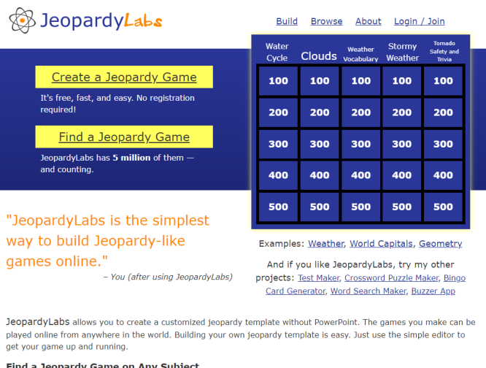
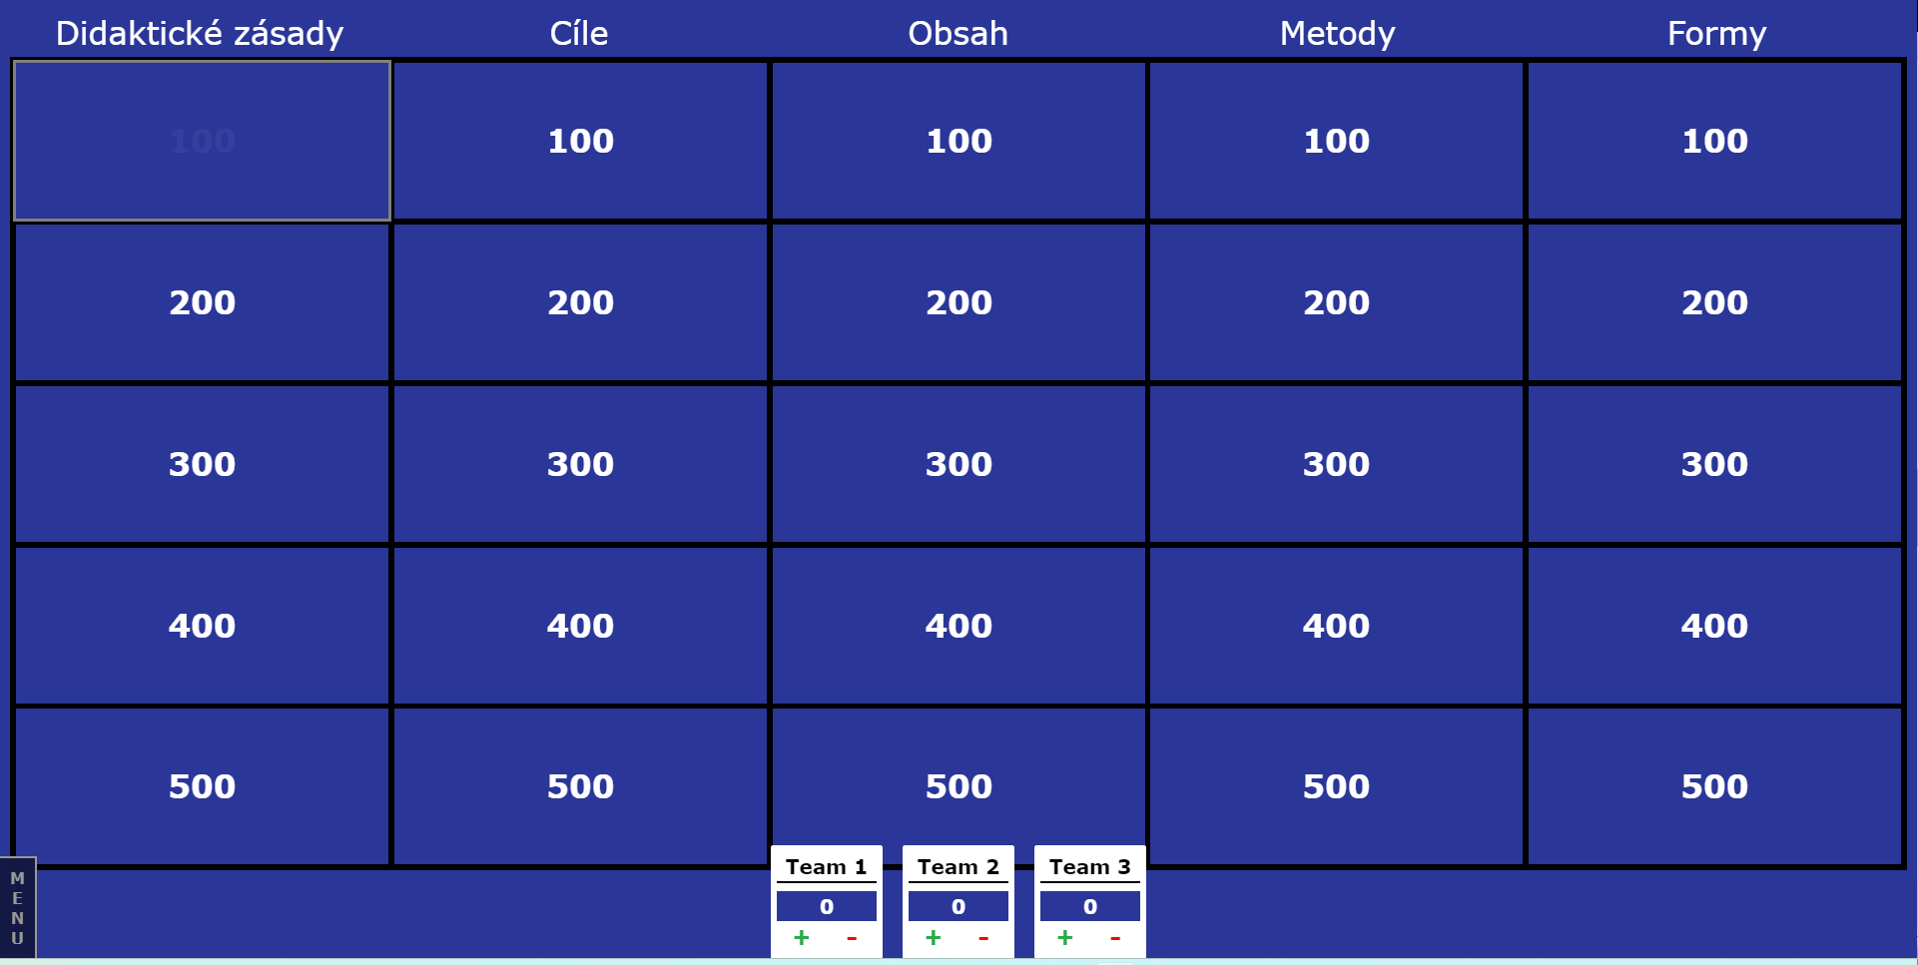
JeopardyLabs - Riskuj
https://jeopardylabs.com/play/2023-03-29-50

Slide 7
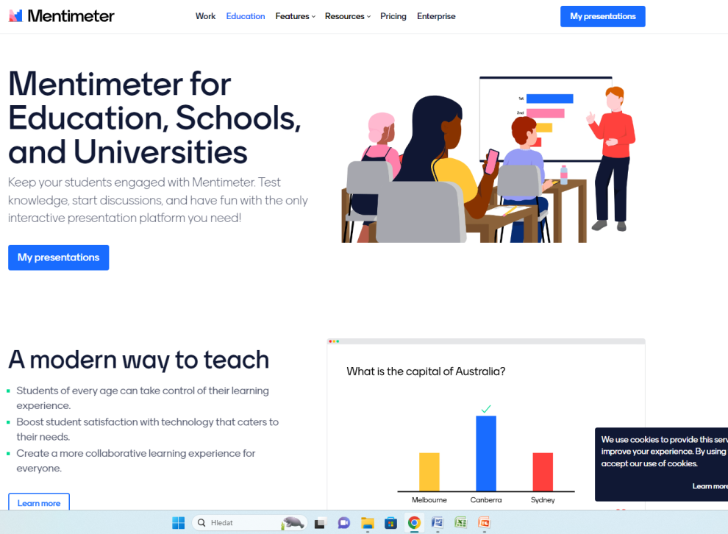
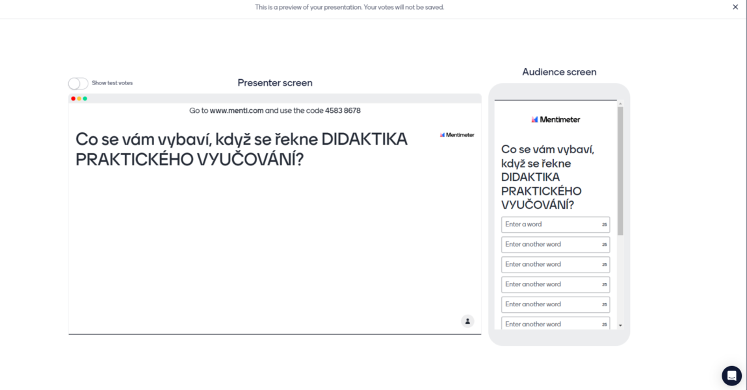
Mentimeter
snadno sestavitelné prezentace, interaktivní ankety, kvízy a Word Clouds
větší účast a méně stresu
https://www.menti.com/alngz41s6ihq

Slide 8
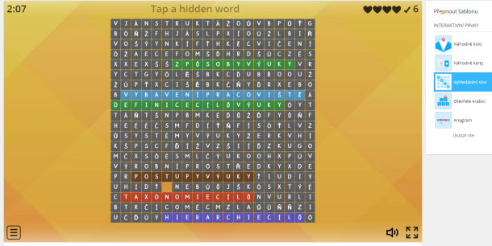
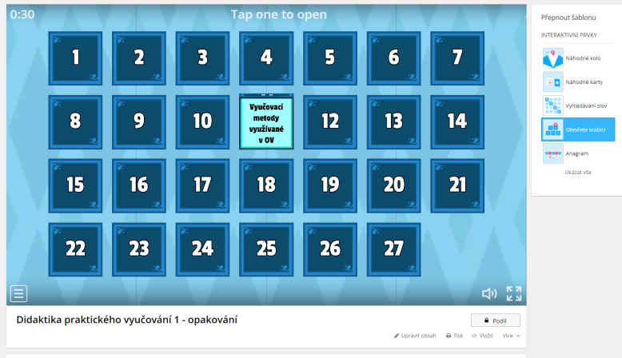
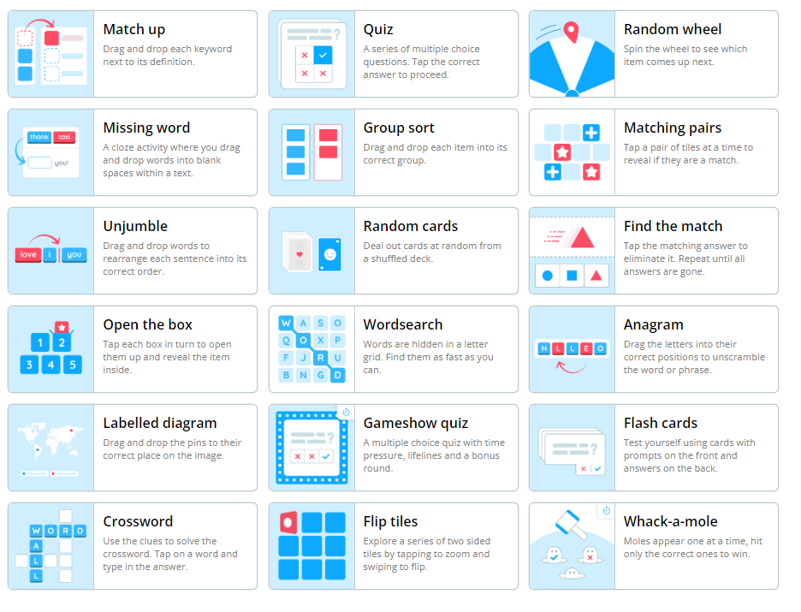
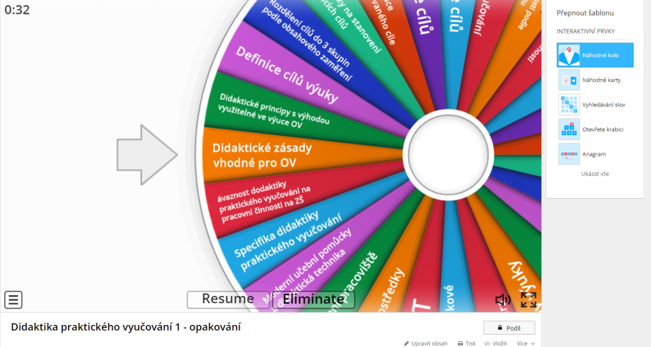
Worldwall
Vytvořte vlastní aktivity pro vaši třídu.
Kvízy, zápasy, slovní hry a mnoho dalšího.
Př.: Náhodné kolo, Otevřete krabici, Vyhledávání slov

Slide 9
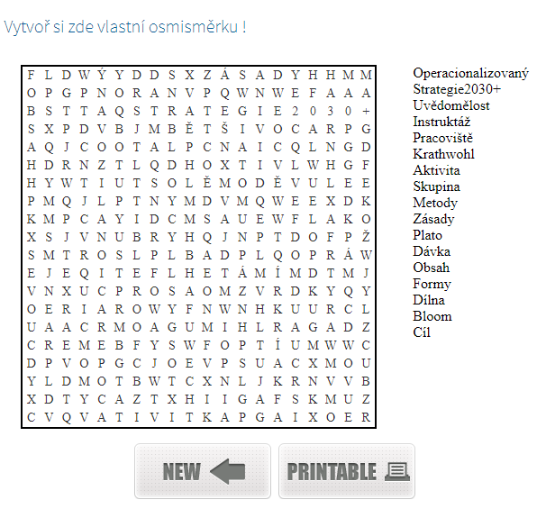
Sudoku a osmisměrky
sudoku
osmisměrky
možnost tisku

Slide 10
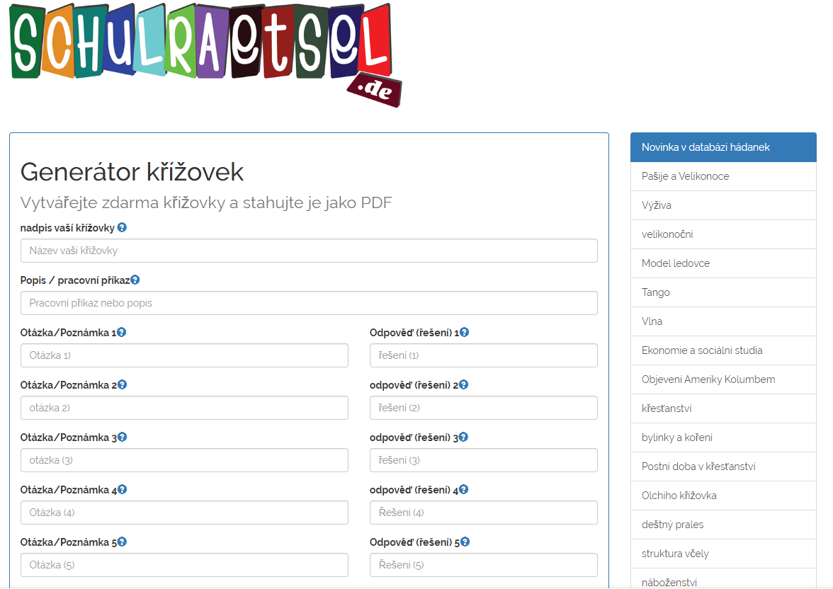
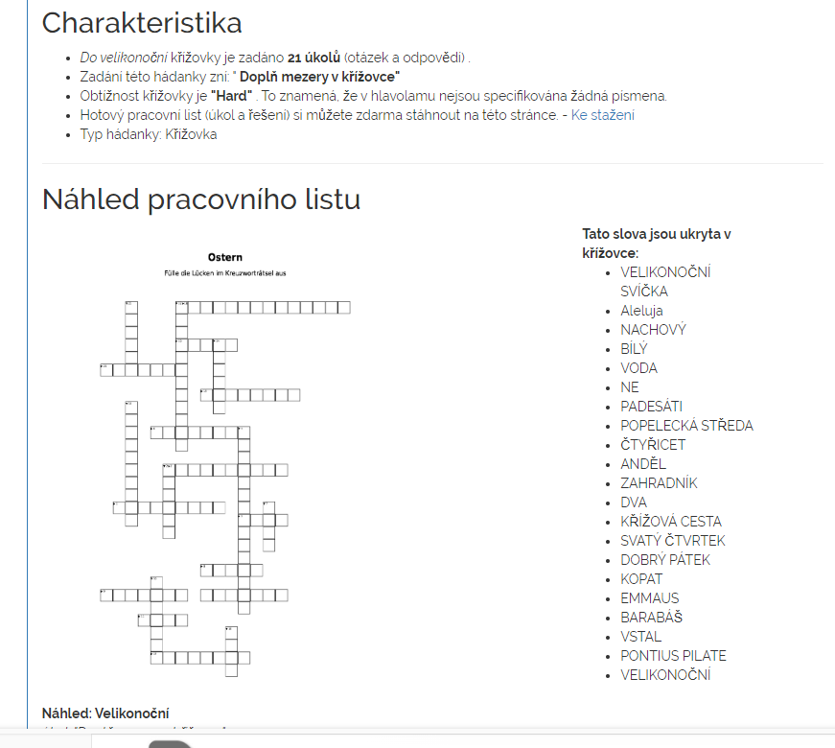
Křížovky

Slide 11
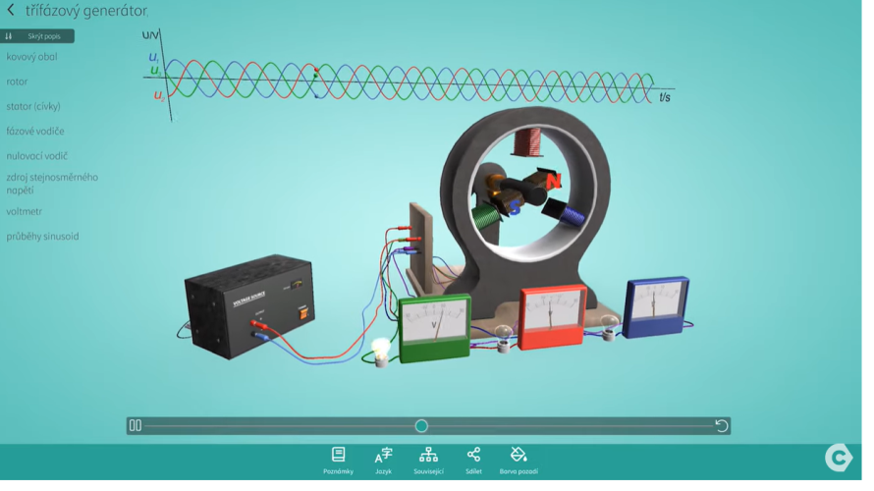
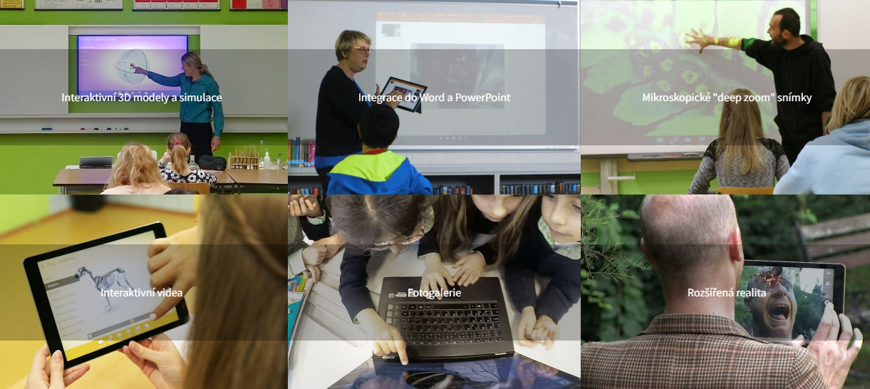
3D software corinth
názorné ilustrace k výkladu
zatraktivnění výukových materiálů
př.: biologie rostin

Slide 12
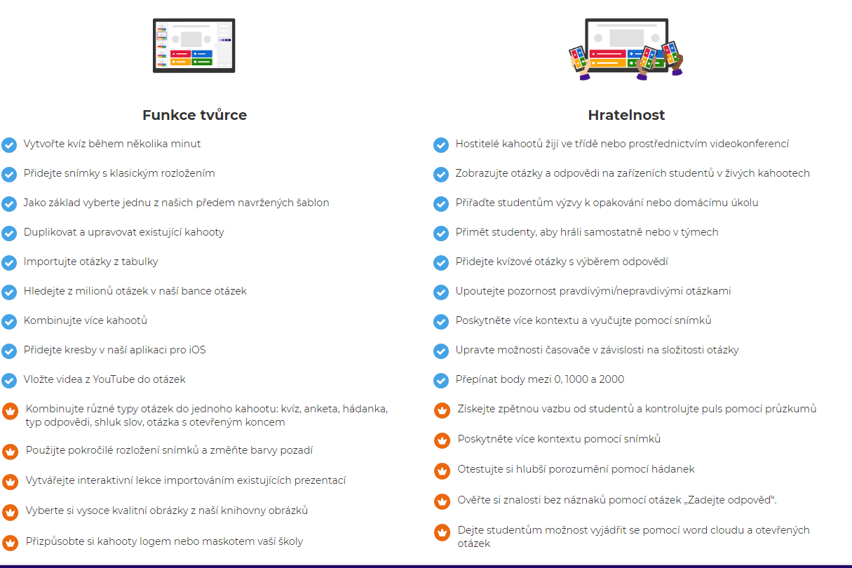
Kahoot

Slide 13
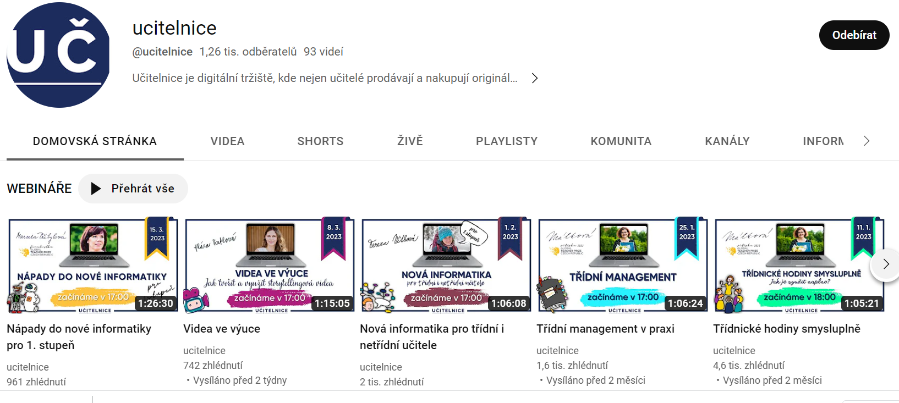
Aktivizační metody na začátek hodiny
https://www.youtube.com/watch?v=2GHyErMZadg

Slide 14
Pracovní (výrobní) prostředky
= materiální prostředky, pomocí kterých jsou vykonávány pracovní činnosti charakteristické pro daný obor/profesi
to, co pracovník při své profesi používá
  musí dokonale ovládat manipulaci s ním
kladou různé nároky a specifické schopnosti a dovednosti žáků
příklady:
  ruční nářadí a pomůcky pro manuální práci
  stroje
  výpočetní technika
  kreslící potřeby, psací potřeby
  …

Slide 15
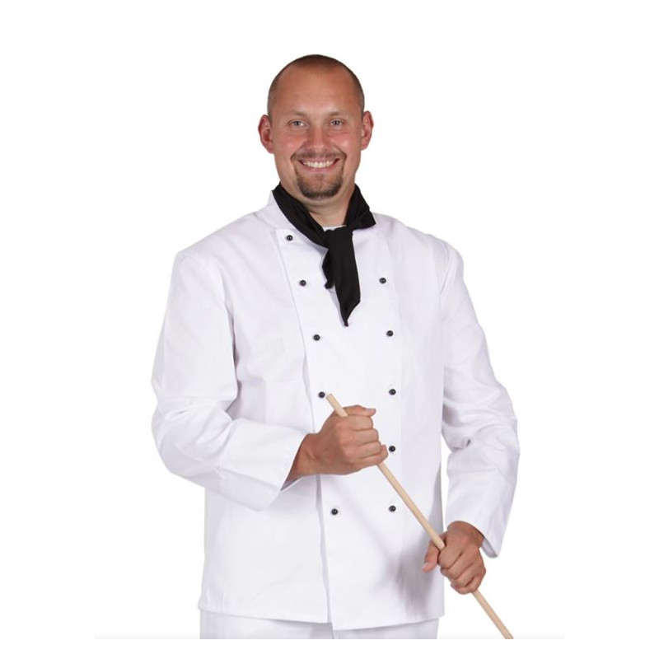
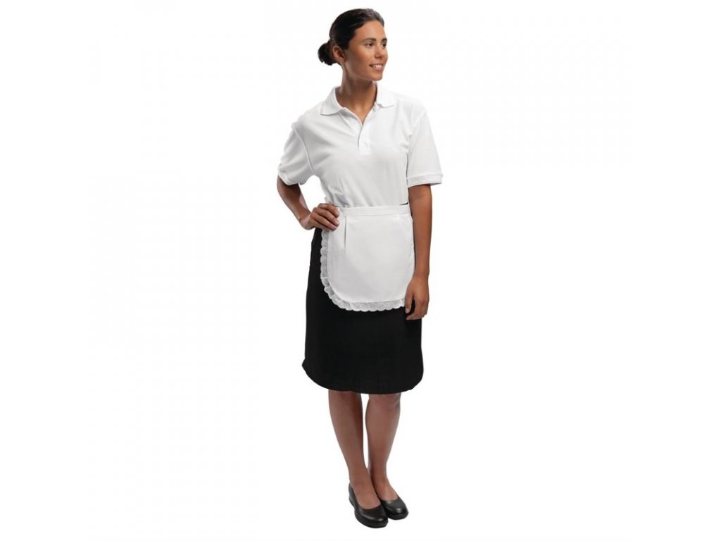
Pracovní a ochranné pomůcky na odborný výcvik pro žáky 1. ročníku oboru kuchař – číšník
Kuchař - kuchařka:
  1x rondon bílý, 1x rondon bílý s logem školy (ušití zajistí škola po nástupu do 1. ročníku, cena 490,- Kč včetně DPH)
  kuchařské kalhoty bílé
  3 kusy kuchařská čepice (lodička, kšiltovka)
  tričko bílé 3 kusy
  bílá kuchařská zástěra 2 kusy
  bílé kuchařské pracovní boty s pevnou patou a špičkou s protiskluzovou podrážkou
Číšník – servírka:
  bílá košile/halenka
  černé kalhoty/sukně
  černý pásek (na pouzdro na kasírtašku)
  černé polobotky/lodičky na nízkém podpatku
  hoši černý motýlek
  Žák si musí u svého dorostového (obvodního) lékaře zajistit „Zdravotní průkaz pracovníka v potravinářství“, který je nutný pro absolvování odborného výcviku

Slide 16
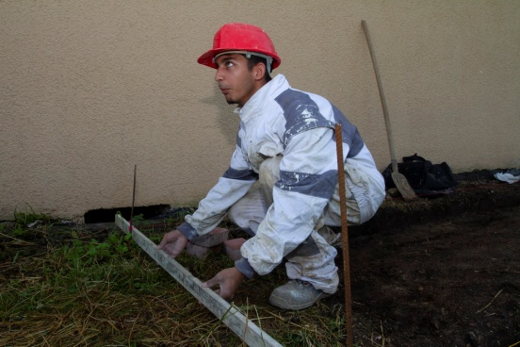
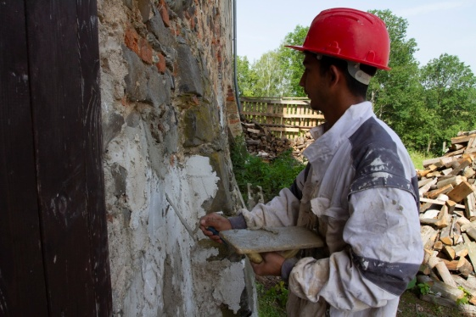
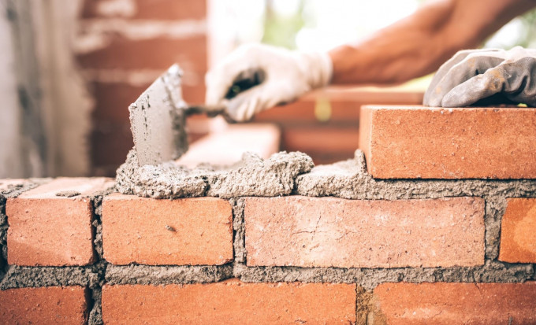
Pracovní a ochranné pomůcky na odborný výcvik pro žáky 1. ročníku oboru zedník
pracovní oděv (dvoudílné montérky nebo pracovní kombinéza)
pracovní obuv s pevnou patou a špičkou
pokrývka hlavy
vodováha
zednická lžíce
zednické kladívko
plastové hladítko
provázek
dvoumetr
visací zámek (na šatní skříňku)
ramínko na šaty
ručník

Slide 17
Vybavení pracoviště praktického vyučování
záleží na druhu pracoviště (místě výuky)
druh pracoviště určuje celkový charakter pracovních činností oboru
cvičná pracoviště (dílny, laboratoře)
  určeny k procvičování pracovních dovedností žáků => tomu odpovídá vybavení
  podle výukových cílů jsou v nich rozmístěny pracovní prostředky a DT
provozní pracoviště
  podléhá požadavkům provozu
  rozmístění pracovních prostředků je podřízeno produktivní činnosti

Slide 18
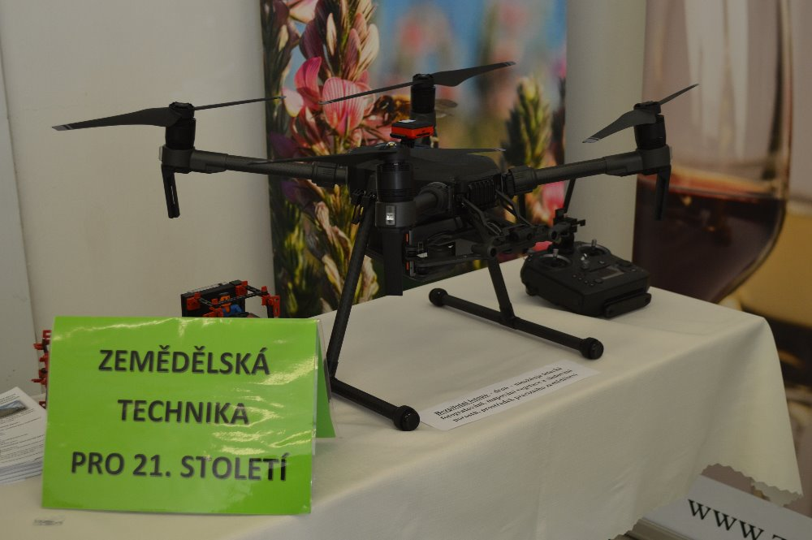
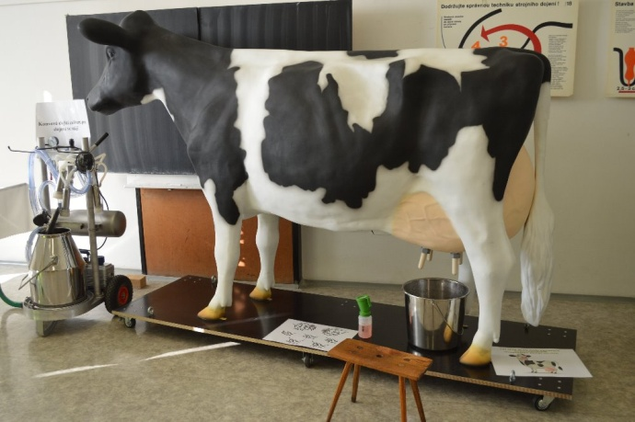
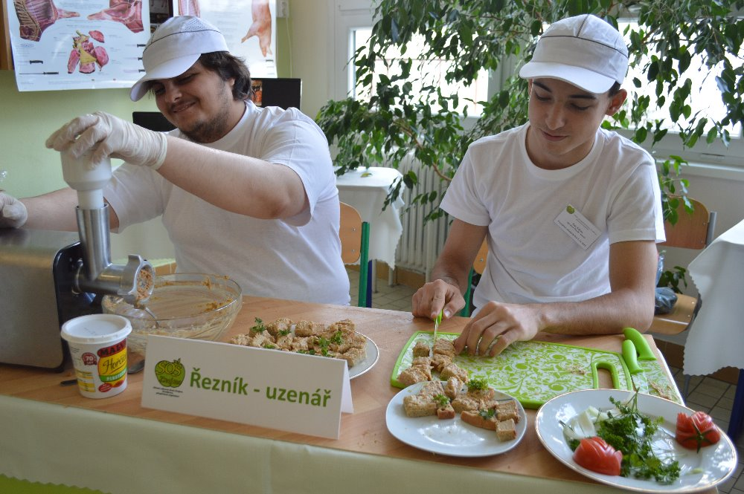
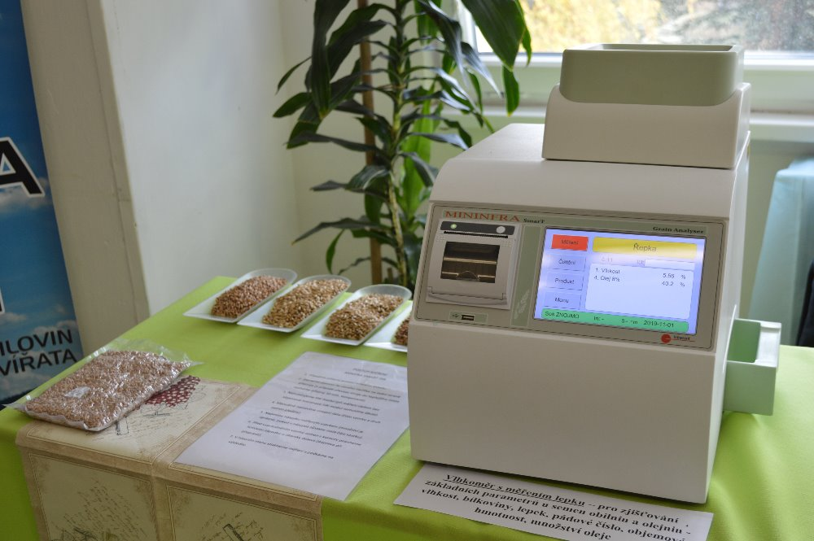
Vybavení pracovišť OV

Slide 19
Pravidla pro využívání materiálních výukových prostředků
splnění požadavků BOZP a hygienických předpisů
DT
  příprava podkladů, materiálů pro práci s DT
  práce s DT si vyzkoušet předem
aktuální přehled o UP, DT využitelný pro výuku OV
kontrola technického stavu, průběžná údržba, opravy, odborný servis, revize ve stanovených lhůtách
při používání materiálních prostředků v OV vyučující dodržuje pravidla BOZP, požární ochrany, hygienických předpisů
zajištění dobré viditelnosti na DT

Slide 20
Otázky a úkoly
Vyjmenujte alespoň 5 UP a 5 DT vhodných pro váš obor.
Vyjmenujte alespoň 10 pracovních prostředků potřebných pro výkon pracovních činností ve vašem oboru.
Vyjmenujte alespoň 3 provozní pracoviště vhodné pro realizaci odborné praxe ve vaše oboru.

